Slide 1
Introdução ao QGIS 3.x
Instrutora: Thaís da Silva Dornelas
doutoranda em geografia

Slide 2



Acesso ao material do curso
Essa apresentação e os materiais suplementares: https://thsdornelas.github.io/

Slide 3
Ementa
Instalação do QGIS;
Apresentação da interface e instalação de plugins
Trabalhando com dados vetoriais e matriciais
Seleção de feições e operadores lógicos
Sistema de coordenadas e datum em projetos SIG
Operações e edições vetoriais básicas

Slide 4
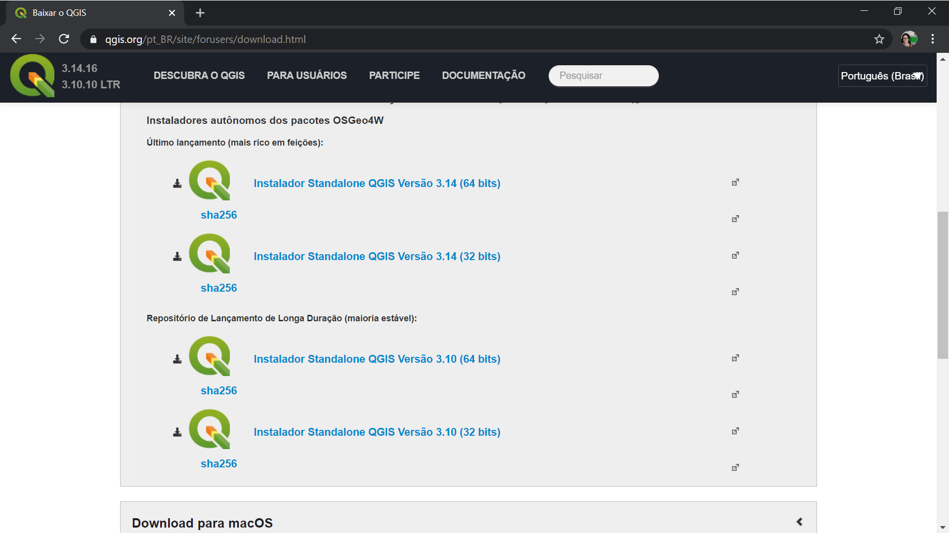
Download da versão do QGIS
O QGIS está disponível em versões 32 e 64 bits para Windows, Linux, MacOS, entre outros;
Verifique a versão do seu Sistema Operacional antes de baixar o executável.
Link: https://www.qgis.org/pt_BR/site/forusers/download.html

Slide 5
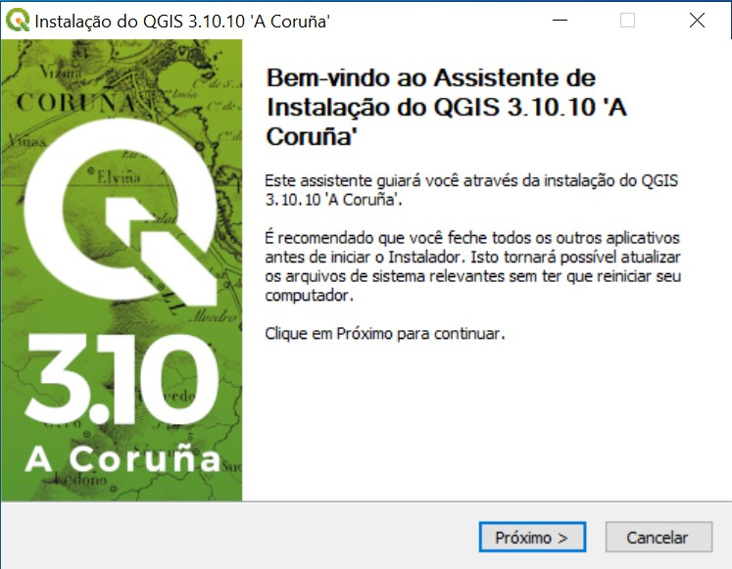
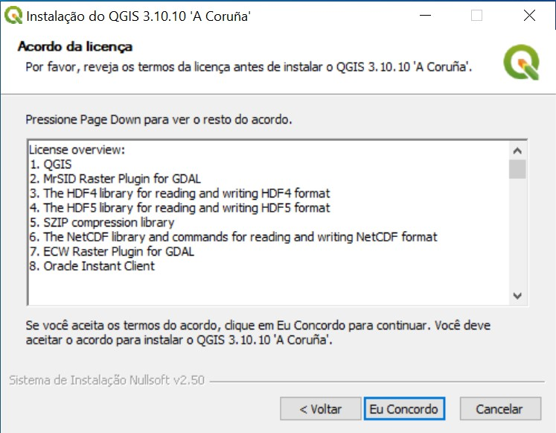
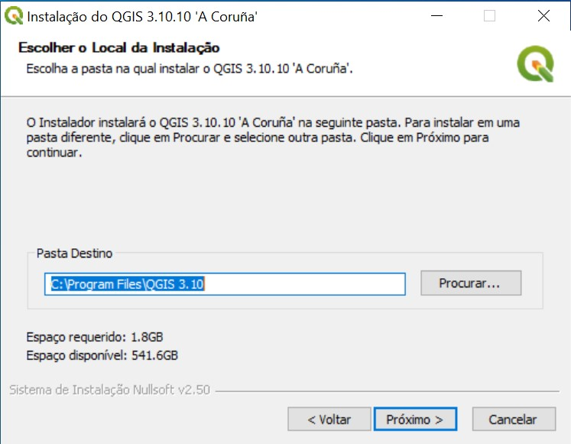
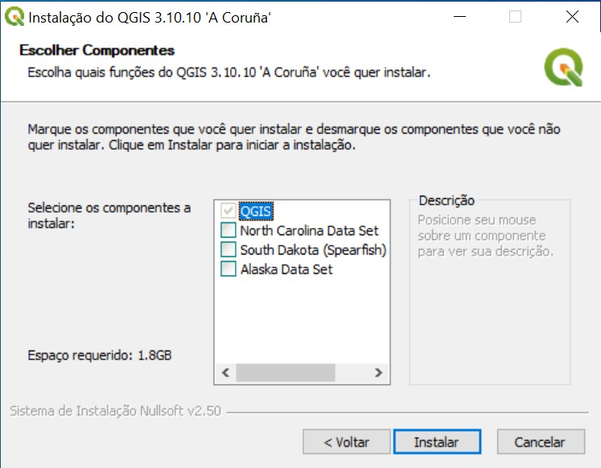
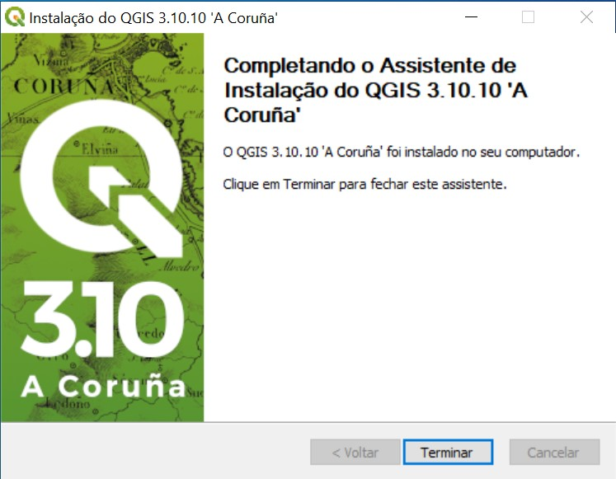
Instalação

Slide 6
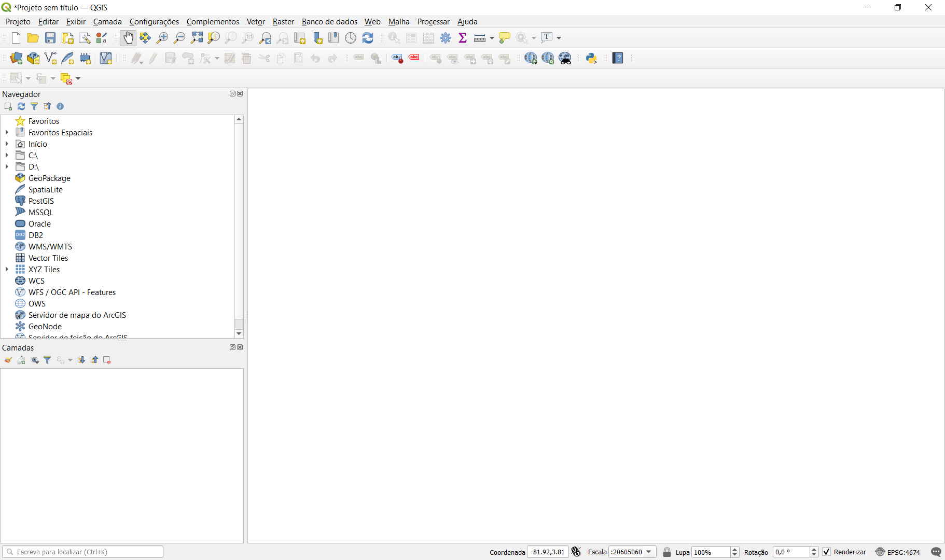
Interface
Barra de ferramentas
Gerenciamento
de arquivo
Visualização de camadas
Painel de camadas
Barra de Localização
Barra de status

Slide 7
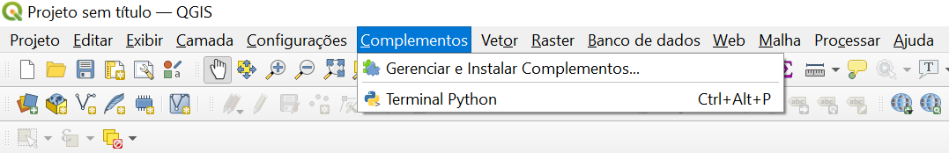
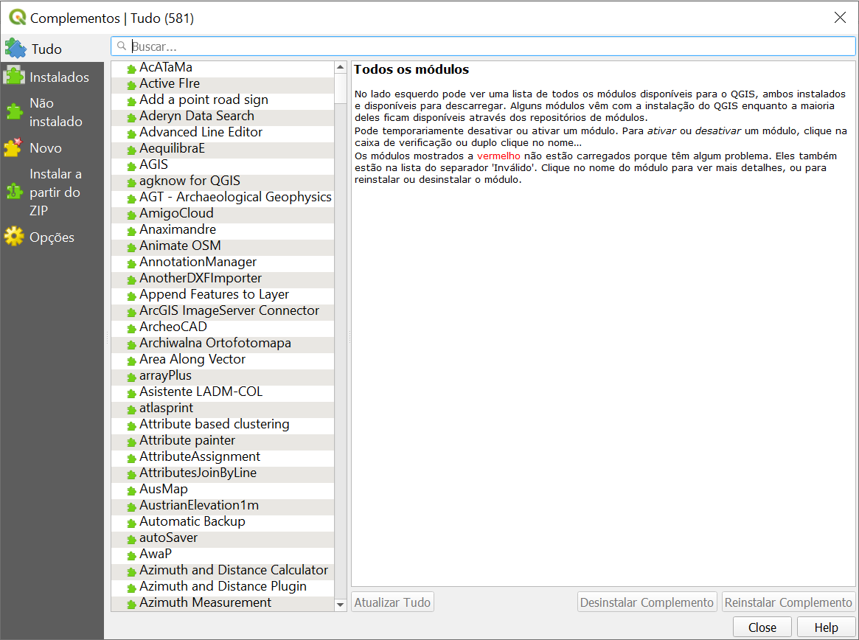
Plugin
Clique na aba Complementos > Gerenciar e Instalar Complementos
Janela de complementos
QuickMapService
QuickOSM
Semi-Automatic Classification Plugin

Slide 8
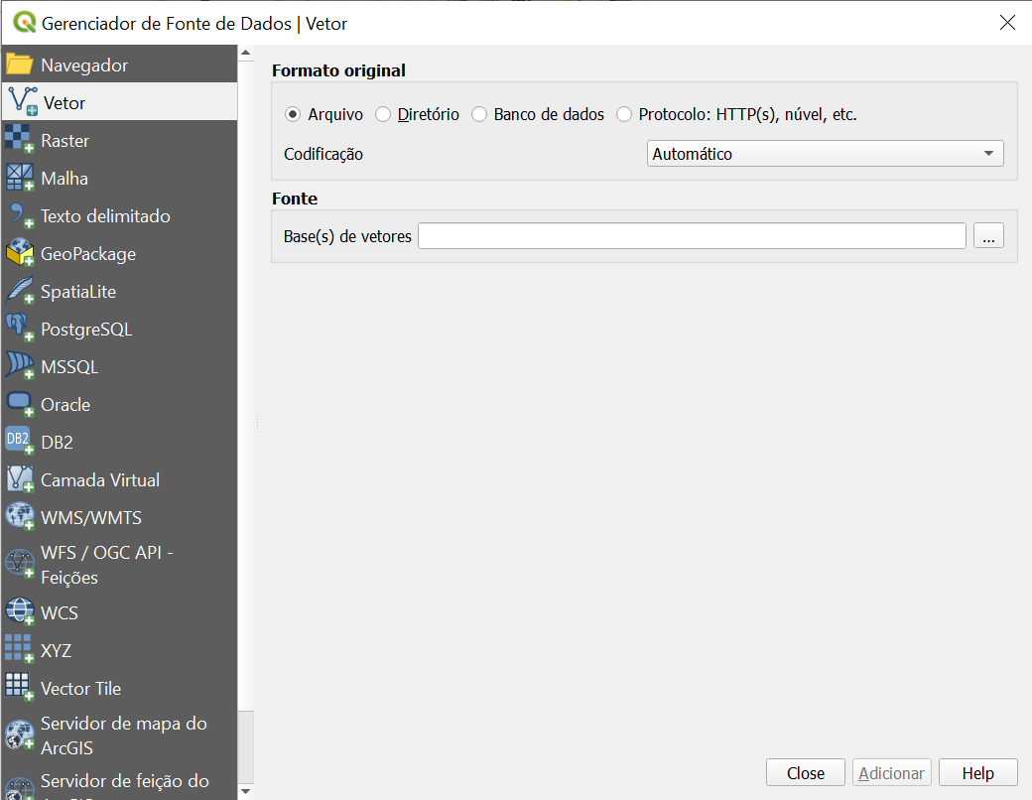
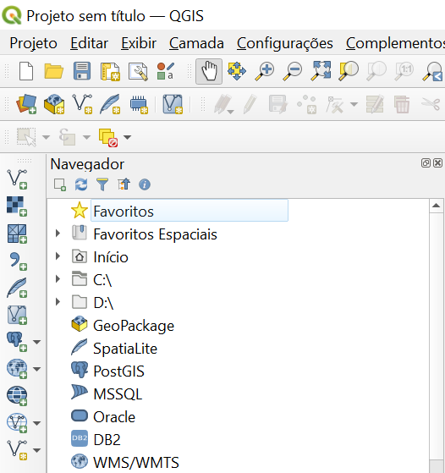
Adição de feições
Adição de
camadas
Selecione o tipo de dados a ser adicionado > Clique em ... e navegue até o diretório em que o arquivo está localizado

Slide 9
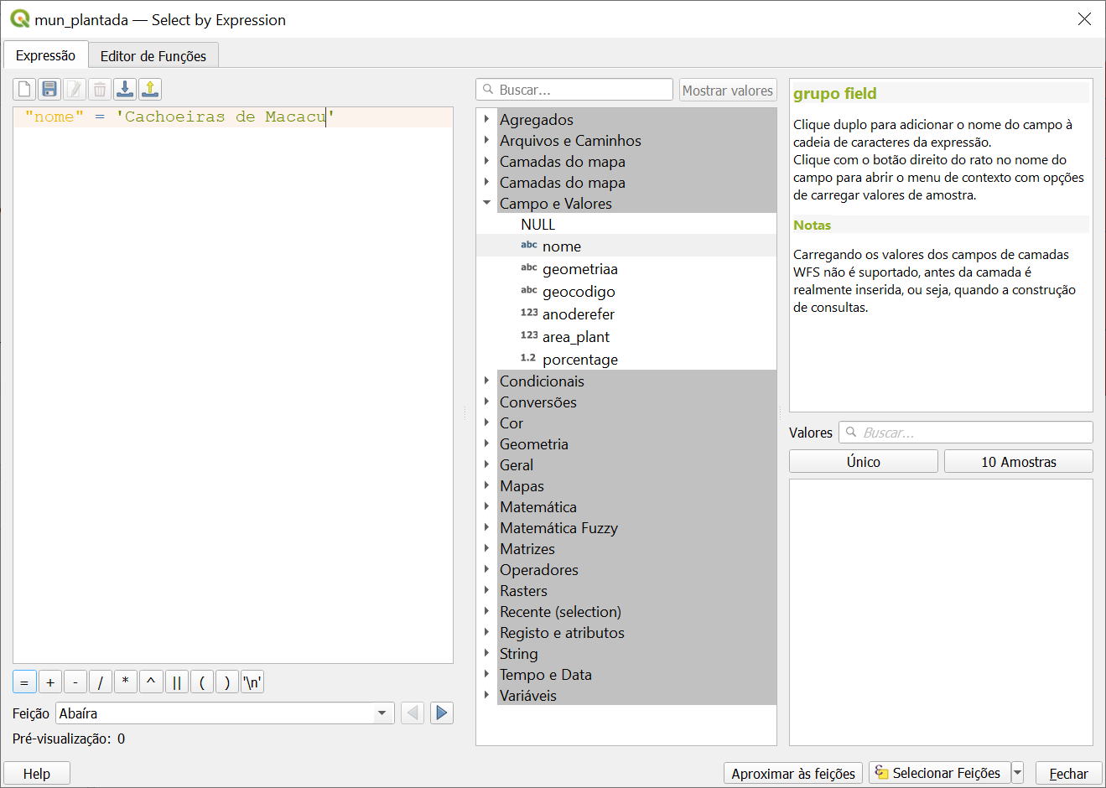

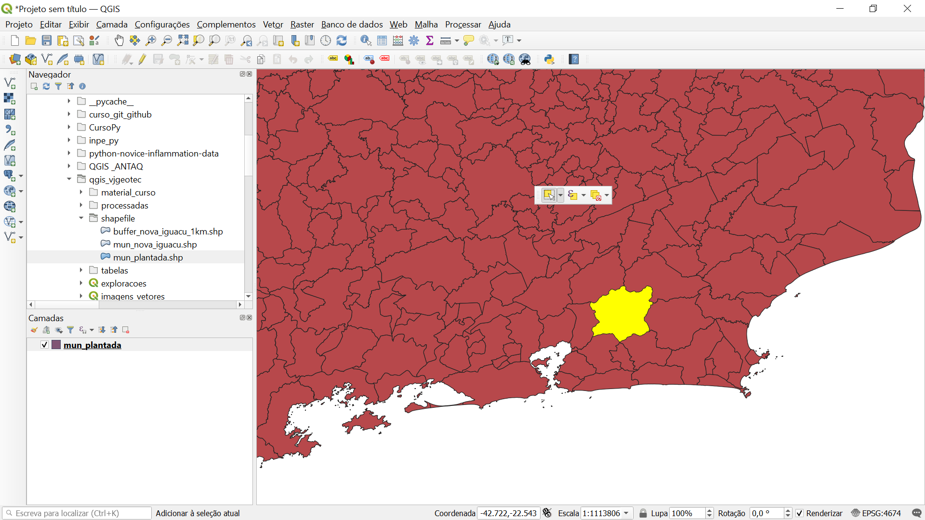
Seleção de feições
Seleção simples
Seleção por expressão
Desfazer seleção
Exemplos de Operadores Lógicos
“nome” = ‘Cachoeiras de Macau’
“nome” <> ‘Cachoeiras de Macau’
“area_plant” > 500000
“area_plant” < 500000
“geocodigo” like ’33%’
“nome” in (‘Angra dos Reis’, ‘Pinheiral’)

Slide 10
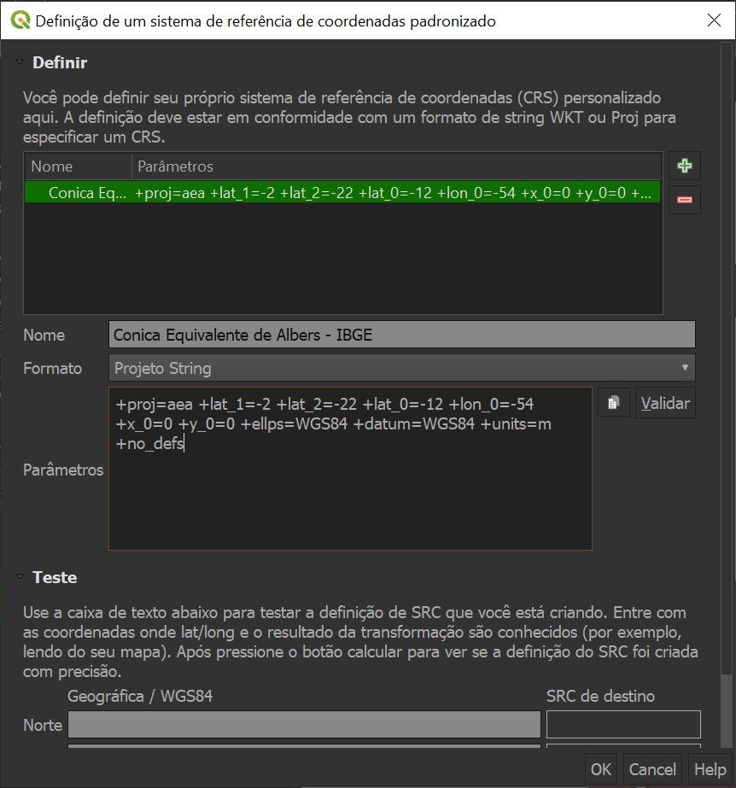
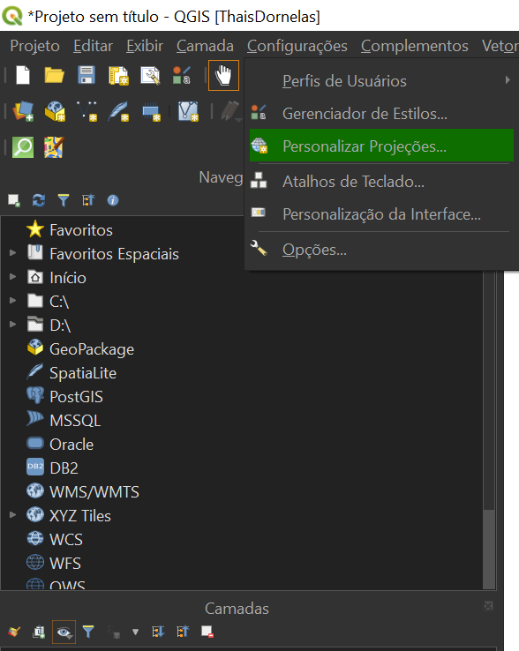
Personalização do Sistema de Coordenadas
Clique na aba Configurações
> Personalizar Projeções
Nome: Albers – IBGE
Parâmetros: +proj=aea +lat_1=-2 +lat_2=-22 +lat_0=-12 +lon_0=-54 +x_0=0 +y_0=0 +ellps=WGS84 +datum=WGS84 +units=m +no_defs

Slide 11
